Slide 1
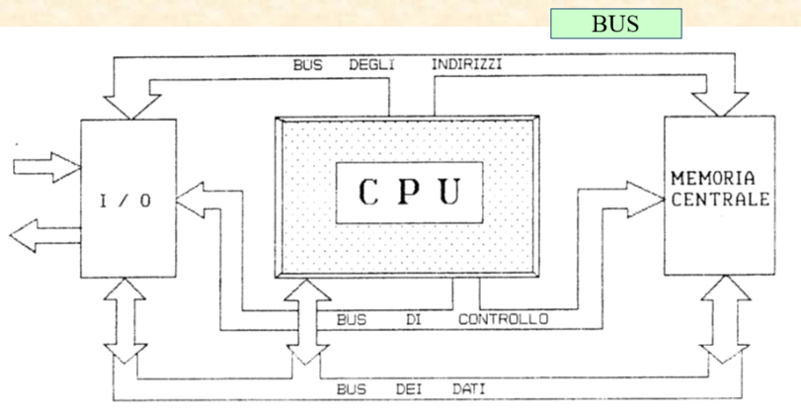

Struttura PC

Slide 2
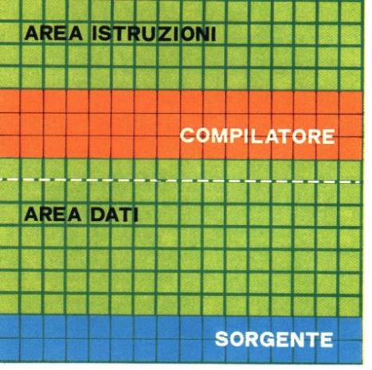

Slide 3
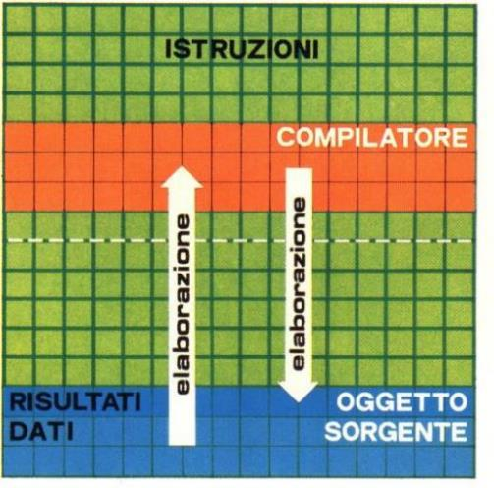

Slide 4
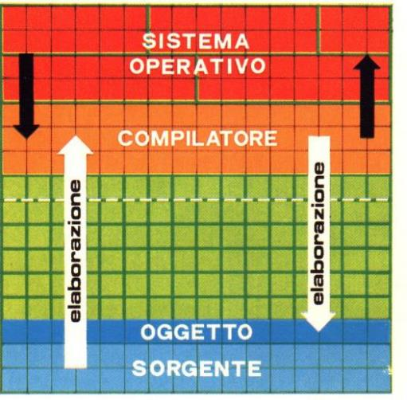

Slide 5
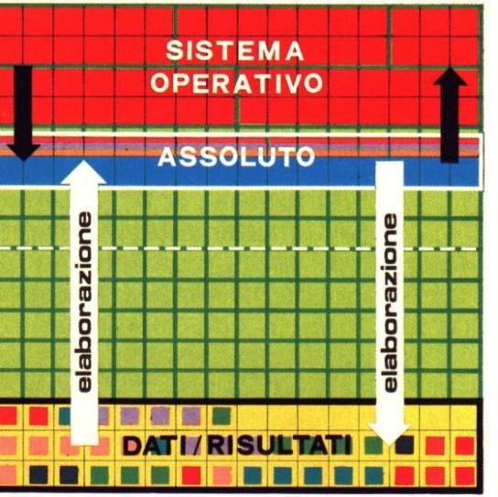

Slide 6
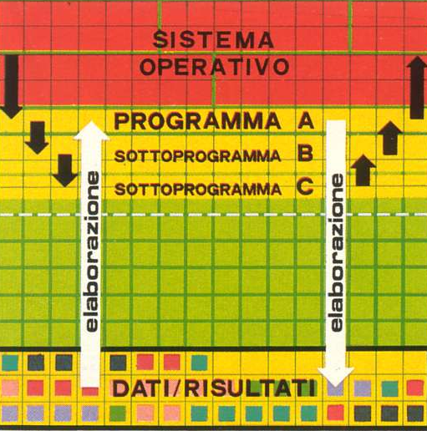
ram
Sistema operativo: dedicato alla gestione delle reti (stack di rete)

Slide 7
sorgente
Codice sorgente e codice oggetto
Il prodotto software è composto da un file sorgente (detto codice sorgente) ed un file oggetto (detto codice binario).
Il file sorgente è il progetto, lo schema scritto in un linguaggio simile alla lingua naturale.
Il file oggetto è la traduzione del sorgente in linguaggio macchina (binario), comprensibile solo all'elaboratore,
ed eseguibile da questo.
Il codice sorgente (spesso abbreviato sorgente) è un insieme di istruzioni appartenenti ad un determinato linguaggio di programmazione, utilizzato per costruire un programma per il computer.

Slide 8
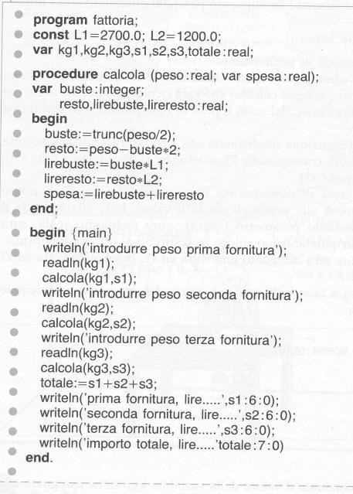
Sorgente : ESEMPIO DI listato in TURBOPASCAL

Slide 9
Sorgente b
Il file sorgente e' il progetto, lo schema scritto in un linguaggio simile alla lingua naturale. Il file oggetto e' la traduzione del sorgente in linguaggio macchina (binario), comprensibile solo all'elaboratore, ed eseguibile da questo.
Il programma sorgente corrisponde ad una teoria, ad un teorema, e' come il progetto di una casa, mentre il programma oggetto corrisponde alla casa, che viene utilizzata.
Il file oggetto e' la traduzione in linguaggio macchina del file sorgente. Il file oggetto e' il programma che gira sul computer.
Chi ha soltanto il file oggetto puo' solo usarlo ma non puo' conoscere come e' fatto e non puo' modificarlo, in quanto la modifica andrebbe fatta nel file sorgente che verrebbe poi ritradotto nel file oggetto. Non si puo' modificare il programma oggetto.

Slide 10
Sorgente c
Agli inizi il software era aperto
Inizialmente fino agli anni '80, quando si comperava il software si acquistava sia il sorgente che l'oggetto, con tutta la documentazione relativa (manuali, specifiche, sorgente, data-flow, flow-chart, ecc.). Chi acquistava il software ne aveva la completa disponibilita', ne aveva la assoluta proprieta', disponendo sia del sorgente che dell'oggetto.
Era come acquistare un'automobile potendo aprire il cofano, cioe' liberi di metterci le mani dentro.

Slide 11
Software binario
Con l'entrata in scena soprattutto del personal computer, attorno agli anni '80, le cose sono cambiate.
IV.A) Viene scorporato il programma sorgente dal programma oggetto. All'utente viene fornito solo il programma oggetto (codice binario). Ora se compero un'automobile compero solo la licenza di usarla, non posso piu' aprire il cofano e non posso metterci le mani dentro.
IV.B) Il codice oggetto viene fornito non in proprieta' ma solo in licenza d'uso. Percio' la mia liberta' e' solo quella di usarla.
Ma c'e' di piu'.
IV.C) Il software binario che ho in licenza d'uso lo posso utilizzare solo su un determinato computer. Se l'utente lo vuole copiare per usarlo su un altro computer, non puo'.
Viene introdotto il concetto di software proprietario.

Slide 12
Software licenza d’uso
In buona sostanza la societa' che produce il software si tiene i sorgenti e da' al cliente solo la licenza d'uso del programma oggetto, su un solo computer.
Queste licenze d'uso danno, al cliente, solo la possibilita' di un uso molto ristretto del software.
Sarebbe come dire: compero un libro e posso leggerlo solo io. Non posso passarlo ad un amico, se lo voglio passare ad un amico devo pagare una licenza.
Tornando all'esempio dell'automobile, sarebbe come "acquistare" un'automobile, solo in licenza d'uso, senza possibilita' di aprire il cofano e senza la possibilita' di farla guidare ad altri. Se la voglio prestare ad altri dovro' ripagarla per ogni guidatore (si veda al riguardo "La rivoluzione del Mimete", intervento dell'Ing. Giulio Mazzolini al Lime di Roma 7/9 ottobre, 1998).

Slide 13
Software licenza d’uso
IV.D) Con l'avvento del software proprietario avviene un'altro fenomeno, del tutto nuovo nel settore commerciale.
Faccio un esempio: se acquisto un'automobile, e si scopre che questa automobile e' difettosa, la casa costruttrice si fa carico di ritirarla a sue spese e di rifondermi i danni provocati. Questo avviene come norma nel settore commerciale.
Con il software proprietario questo principio non vale piu', perche' non si puo' dimostrare che un software e' errato, o comunque e' difficile dimostrarlo in quanto non ci sono i sorgenti disponibili.
E molto spesso una correzione agli errori del software proprietario viene propagandata, dalla societa' produttrice del software, come aggiornamento del programma, a spese del cliente!

Slide 14

Software licenza d’uso
Il RINASCIMENTO del software: GNU/Linux
A questa situazione illiberale si è opposto e si oppone Richard Stallman, uno scienziato americano che ha fondato, nel 1984, la Free Software Foundation e il progetto GNU.
Per la Free Software Foundation e il progetto GNU il software, inteso come file sorgente, non deve essere proprietario ma libero e gratuito, come sono libere e gratuite le teorie scientifiche. Non sarà gratuita invece l'assistenza e i servizi che ci stanno sopra il software.
Nasce una nuova licenza per i prodotti software la GPL, affinché società commerciali non si approprino di questo software.
La licenza GPL è intesa a garantire la libertà di condividere e modificare il free software, al fine di assicurare che i programmi siano liberi per tutti i loro utenti".
Il software aperto che è libero e gratuito non significa però che non possa essere venduto, ma se una società commerciale lo vende, lo deve vendere con licenza GPL.
Notes:
Il Progetto GNU è stato lanciato nel 1984 per sviluppare un sistema operativo Unix-compatibile completo che fosse software libero: il sistema GNU. GNU è un acronimo ricorsivo per “GNU's Not UNIX”; (GNU Non è Unix) e si pronuncia “gh-nu“ (con la g dura). Varianti del sistema operativo GNU, che utilizzano il kernel Linux, sono ora ampiamente utilizzate; anche se a questi sistemi ci si riferisce spesso come “Linux”, essi vengono chiamati con più precisione sistemi GNU/Linux.
Unix (o unix-like),
GPL : General Public Licence

Slide 15
compilatore
Lo scopo del codice sorgente di un linguaggio di programmazione, invece, è quello di essere eseguito, cioè di far compiere al PC le azioni descritte nel codice sorgente. Questo viene fatto in modo diverso a seconda che il linguaggio sia interpretato o compilato. Il codice sorgente di un linguaggio di programmazione interpretato viene letto, interpretato ed eseguito da un interprete del relativo linguaggio. In un linguaggio di programmazione compilato, invece, il codice sorgente, attraverso diverse fasi, viene trasformato in un file eseguibile. Le fasi che portano da un codice sorgente ad un file eseguibile vengono solitamente suddivise tra vari strumenti, a grandi linee: il preprocessore, il compilatore e il linker.
In informatica, un compilatore è un programma che traduce una serie di istruzioni scritte in un determinato linguaggio di programmazione (codice sorgente) in istruzioni di un altro linguaggio (codice oggetto). Questo processo di traduzione si chiama compilazione.
L'attività inversa, passare dal codice oggetto al codice sorgente è chiamata decompilazione ed è effettuata per mezzo di un decompilatore.

Slide 16
oggetto
Il file oggetto e' la traduzione in linguaggio macchina del file sorgente. Il file oggetto e' il programma che gira sul computer.

Slide 17
Memoria
MEMORIA
Nell'architettura di von Neumann la componente più importante, dopo la CPU, è la memoria. Questa deve permettere di conservare non solo le informazioni da elaborare ma deve consentire la memorizzazione anche del codice del programma in esecuzione. Inizialmente, la costruzione di unità di memoria anche di pochi Kbyte rappresentò un grosso problema. Per la costruzione delle unità di memoria furono quindi sperimentati vari tipi di dispositivi basati su diversi principi e un po' alla volta si individuarono le tecnologie adatte per la realizzazione di memorie sempre più capienti e veloci.

Slide 18
Memoria 2
La memoria dei calcolatori si divide in due grandi categorie: memoria centrale (o primaria) e memoria di massa (o secondaria). La prima è una memoria veloce direttamente utilizzabile dalla CPU per eseguire le operazioni, mentre la seconda è una memoria più lenta su cui la CPU non può lavorare direttamente, ma disponibile in grande quantità. I costi di produzione della memoria centrale sono maggiori di quelli per realizzare memoria secondaria, pertanto al fine di ottenere un buon compromesso tra costi e prestazioni i calcolatori dispongono in generale più di memoria secondaria che non di memoria centrale. Infine, poiché i dispositivi impiegati attualmente per la memoria centrale non permettono di conservare i dati memorizzati dopo che il calcolatore è stato spento, le informazioni vengono conservate nella memoria secondaria in grado di mantenersi inalterata anche con il calcolatore spento.

Slide 19
Macchina analitica di Babbage
Macchina analitica di Charles Babbage (1791-1871) - primo esempio di
macchina calcolatrice moderna , costruita soltanto a posteriori nel 1991

Slide 20
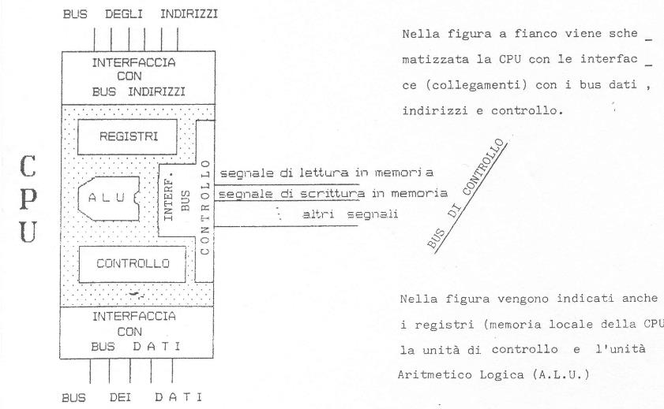
CPU - figura

Slide 21
